Slide 1
Análisis e implementación del aprendizaje metódico, práctico de las tablas de multiplicar a través de la Realidad Virtual
Pedro Durán Avilés.
Gina Villalba Ortiz.

Slide 2
AGENDA
Introducción
Objetivos
Diseño
Desarrollo e Implementación
Pruebas y resultados
Demostración
Conclusiones y recomendaciones

Slide 3
INTRODUCCIÓN
Situación Actual
Enseñanza Tradicional
Los alumnos aprenden el tema, de la manera en la que el docente lo entiende.
Enseñanza Didáctica
Despierta en ellos el entusiasmo de crear sus propios conceptos.
Generar conceptos por medio de la experiencia.
Descubrir conceptos mas allá de la pedagogía.

Slide 4
INTRODUCCIÓN
Aplicando la Realidad Virtual
Las técnicas de realidad virtual son el medio definitivo de entrada de la informática en los procesos de formación y entrenamiento.
La enseñanza constituye uno de los ámbitos más prometedores para la difusión de este emergente medio de comunicación y simulación digital.
Estas técnicas resultan adecuadas en todas aquellas disciplinas y oficios que requieran destrezas, pues facilitan la realización de prácticas en todo tipo de situaciones.

Slide 5
INTRODUCCIÓN
Sobre el MULTI-3D (prototipo realizado)
Nuestro prototipo
Presenta las tablas de multiplicar.
Tablas de multiplicar desde el número dos al número diez.
Presenta problemas de razonamiento.
La cantidad de problemas se define en el archivo a cargar.
Novedoso y creativo.
Interfaz en tercera dimensión.
Interacción con dispositivos de realidad virtual.
Utilización de dispositivo de posicionamiento (tracker).
Proyector estereoscópico.
Gafas activas.

Slide 6
OBJETIVO GENERAL
Utilizar la Realidad Virtual como herramienta de enseñanza, generando un ambiente de aprendizaje de las tablas de multiplicar que permita al estudiante divertirse al mismo tiempo que aprende.

Slide 7
OBJETIVOS ESPECIFICOS
Mostrar a manera de juegos, dos formas diferentes de presentar las tablas de multiplicar para que sean resueltos por niños.
Construir tres ambientes de inmersión tal que el estudiante pueda utilizar sus sentidos a favor, llegando a fortalecer los conocimientos previamente adquiridos con métodos tradicionales de enseñanza, relacionándolos con la Realidad Virtual para proponer nuevas maneras de aprendizaje.
Generar por medio del prototipo, una secuencia de procesos de tres pasos a seguir: entrenamiento, problemas y prueba.

Slide 8
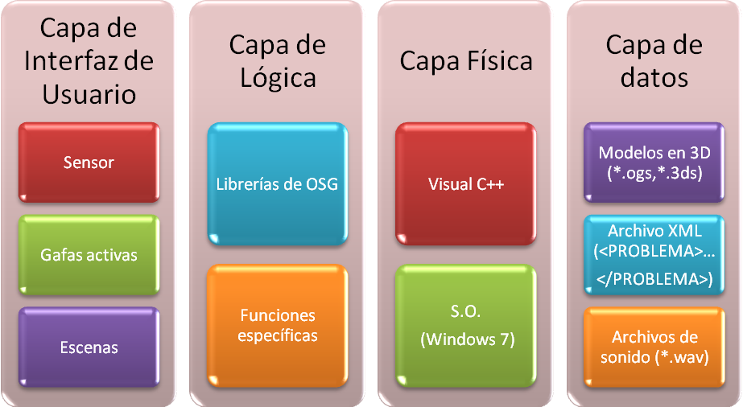
DISEÑO DE LA ARQUITECTURA
Diagrama que detalla las capas de la arquitectura.

Slide 9
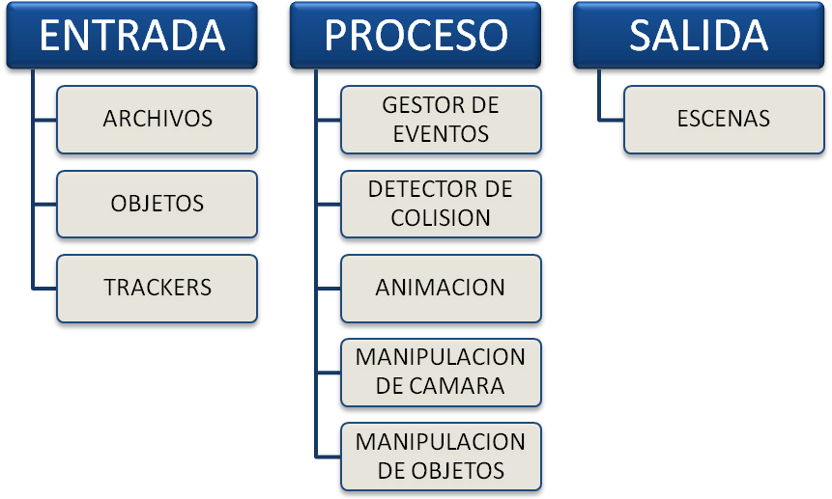
DESARROLLO E IMPLEMENTACIÓN
Módulos que generan las entradas en la aplicación.
Procesos internos.

Slide 10
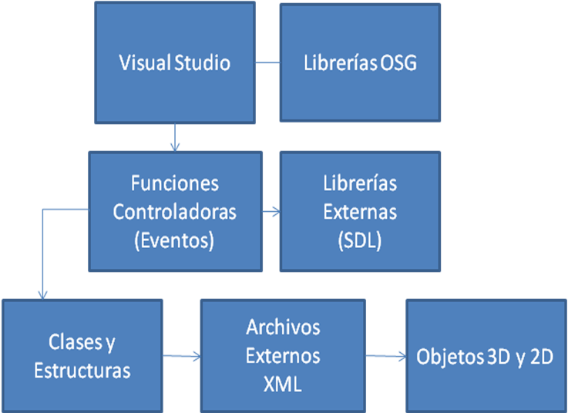
DESARROLLO E IMPLEMENTACIÓN
Diagrama de los elementos de software utilizados.

Slide 11
PRUEBAS
Pruebas realizadas al prototipo.
Participaron tres niños entre 9 y 10 años.
Se verificó el cumplimiento de las siguientes características
Facilidad de uso.
Tiempos de respuesta.
Velocidad de selección.
Número de repeticiones.
Cuantificación de aciertos y errores.
Retroalimentación del usuario.
Interacción
Satisfacción
Frustración

Slide 12
RESULTADOS
Resultados globales de las pruebas de Entrenamiento.
Tiempos de selección de objetos | Los niños zurdos tienen una mejor capacidad de desplazamiento dentro de las escenas de entrenamiento. Los niños zurdos reportaron un tiempo de selección de 10 a 25 segundos. El niño derecho reporto un tiempo de selección mayor a los 30 segundos.
Aciertos y Errores | Los niños tomaban su tiempo para pensar en la respuesta correcta ya que se establecieron entre ellos el reto de superarse el uno al otro.
Animaciones | Les pareció muy interesante ver como las abejas volaban de manera fluida y directa a sus rostros.
Retroalimentación de las escenas | El mensaje de aciertos o errores le pareció claro, pues los mismos presentes en las escenas no son difíciles de interpretar para ellos.
Tiempo de respuesta | En la etapa de entrenamiento el tiempo en responder era generalmente corto oscilaba entre 10 y 15 segundos.

Slide 13
RESULTADOS
Resultados globales de las pruebas de Problemas.
Tiempos de selección de objetos | Los niños por igual presentaron dificultades de selección de la respuesta correcta, no por desconocimiento, sino por la dificultad presentada por la calculadora, la cual es el medio para seleccionar la respuesta en esta escena. Los tiempos de selección fueron altos al inicio en un rango de [40 – 60] segundos, pero ya en las presentaciones siguientes de los problemas bajaron a [20 – 30] segundos.
Aciertos y Errores | Los errores fueron bastantes en estas escenas por niño, cometían los errores involuntarios de selección alrededor de 4 errores por niño. Se dio el caso que por la dificultad de no poder seleccionar la opción correcta el niño se sentía frustrado, ya que él conocía la respuesta.
Animaciones | Le pareció muy sencilla y explicita, ya que en este tipo de prueba solo existen los mensajes de “Correcto” o “Incorrecto”. Los objetos rotando llamó su atención, ya que alguno de los que se presentaron, eran personajes de series de televisión. El contenido de los problemas en algunos de los casos no fue leído y simplemente leían la ayuda (multiplicación directa) para así poder dar una respuesta más rápida.
Retroalimentación de las escenas | El mensaje de aciertos o errores le pareció claro, pues los mismos presentes en las escenas no son difíciles de interpretar para ellos.
Tiempo de respuesta | Los tiempos en esta etapa variaban por niño entre [20 - 30] segundos, por la capacidad de cada uno de ellos de adaptarse más rápidamente a la escena mostrada.

Slide 14
CONCLUSIONES Y RECOMENDACIONES
Los resultados nos llevaron a determinar que las escenas son fácilmente comprendidas por los niños pero al mismo tiempo algunas de ellas son difíciles de manipular.
Los niños se divirtieron con el prototipo, a pesar de que el mismo esta orientado a la enseñanza de las tablas de multiplicar.
Pese a los errores cometidos por los niños, el grado de querer seguir interactuando con la aplicación fue bastante alto.

Slide 15
CONCLUSIONES Y RECOMENDACIONES
Se recomienda realizar cambios en algunos objetos como la calculadora que presentó cierta dificultad de uso.
Adicional a esto seria de gran ayuda colocar un nuevo “botón” que sirva para el enceramiento de la casilla de “Respuesta”.
Podemos determinar que los niños para las nuevas pruebas deben ser mayores a 12 años ya que las gafas activas eran muy grandes para los niños de nuestras pruebas.

